Slide 1


MyBook

Slide 2












Lineas ejes 1
Tamaño cabeza vector 2 1/4
$$z$$
$$\vec{A}$$
$$\vec{A}+\vec{B}$$
$$A$$
$$\vec{A}$$
O
$$y$$
$$\vec{B}$$
$$x$$
$$\vec{A}$$
$$k\vec{A}$$
$$\vec{A}−\vec{B}$$
$$\vec{A}$$
$$kA$$
$$\vec{B}$$

Slide 3








$$f_{0}(t)$$
$$f(t)$$
$$δf\left(t\right)=εη(t)$$
$$I\left[f\right]=\int_{a}^{b}{f\left(t\right)dt}$$
$$t$$
$$a$$
$$b$$
$$η(t)$$
Función Plantilla

Slide 4








ncuerpos_numerico_ejemplo
$$\vec{r_{1}}\left(t_{o}\right):\left(+1,0,0\right)$$
$$\dot{\vec{r_{1}}}\left(t_{o}\right):(0,+1,0)$$
$$y$$
$$\vec{r_{2}}(t_{o}):(−1,0,0)$$
$$\dot{\vec{r_{2}}}\left(t_{o}\right):(0,−1,0)$$
$$x$$
$$m_{2}=0.5$$
$$m_{0}=1$$
$$m_{1}=0.2$$
$$\vec{r_{0}}\left(t_{o}\right):\left(0,0,0\right)$$
$$\dot{\vec{r_{0}}}\left(t_{o}\right):(0,0,0)$$

Slide 5

















Lineas ejes 1
Tamaño cabeza vector 2 1/4
$$z$$
$$z$$
$${\hat{e}}_{r}$$
$${\hat{e}}_{z}$$
$${\hat{e}}_{θ}$$
$${\hat{e}}_{φ }$$
$${\hat{e}}_{θ}$$
$${\hat{e}}_{r}$$
$${\hat{e}}_{z}$$
$$r$$
$${\hat{e}}_{z}$$
$$z$$
$$φ$$
O
$${\hat{e}}_{y}$$
$$y$$
O
$${\hat{e}}_{y}$$
$$y$$
$${\hat{e}}_{x}$$
$${\hat{e}}_{x}$$
$$x$$
$$θ$$
$$r$$
$$x$$
$$θ$$

Slide 6
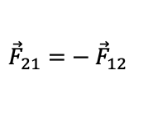

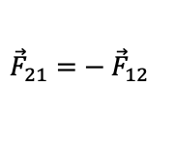

${\vec{F}}_{21}=$ ${− \vec{F}}_{12}$
${\vec{F}}_{21}=$ ${− \vec{F}}_{12}$
$${\vec{F}}_{12}$$
$${\vec{F}}_{12}$$

Slide 7








$$2$$
$${\vec{F}}_{12}$$
$$z$$
$$1$$
${\vec{r}}_{12}$= ${\vec{r}}_{1}$- ${\vec{r}}_{2}$
$${\vec{r}}_{2}$$
$${\vec{r}}_{1}$$
O
$$y$$
$$x$$

Slide 8




$$2$$
$\vec{r}={\vec{r}}_{1}−$ ${\vec{r}}_{2}$
$$z$$
$$1$$
$$\left(−\frac{m_{1}}{M}\right)\vec{r}$$
$$\left(\frac{m_{2}}{M}\right)\vec{r}$$
CM
$${\vec{r}}_{2}$$
$${\vec{r}}_{1}$$
$${\vec{R}}_{CM}$$
O
$$y$$
$$x$$

Slide 9
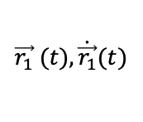
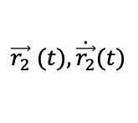
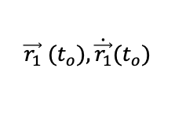
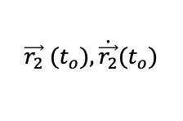
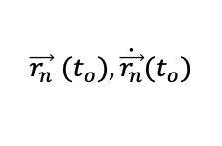





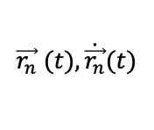
ncuerpos_formulacion_horizontal
$$\vec{r_{2}} (t),\dot{\vec{r_{2}}}(t)$$
$$m_{2}$$
$$m_{2}$$
$$m_{1}$$
$$\vec{r_{2}} (t_{o}),\dot{\vec{r_{2}}}(t_{o})$$
$$t$$
$$\vec{r_{1}} (t),\dot{\vec{r_{1}}}(t)$$
$$m_{1}$$
$$\vec{r_{1}} (t_{o}),\dot{\vec{r_{1}}}(t_{o})$$
$$m_{n}$$
$$m_{n}$$
$$\vec{r_{n}} (t),\dot{\vec{r_{n}}}(t)$$
$$\vec{r_{n}} (t_{o}),\dot{\vec{r_{n}}}(t_{o})$$

Slide 10




$\vec{L}$’
Plano Invariable
$${\vec{V}}_{CM}$$
$$y′$$
CM
O’
$$z$$
$$x′$$
O
$$y$$
$$x$$

Slide 11
Sistema Anidado
Sistema Central
Sistema Múltiple

Slide 12






$$\vec{r}×\dot{\vec{r}}=\vec{h}$$
O
$$\dot{\vec{r}}$$
$$\vec{r}$$
O
$$\frac{1}{2}|\vec{r}×\dot{\vec{r}|}$$
$$\frac{1}{2}|\vec{r}×\dot{\vec{r}|}$$
$$d\vec{r}$$
$$\vec{r}$$

Slide 13






$$\dot{\vec{r}}$$
$$θ_{v}$$
$$φ$$
$$\vec{r}$$
O
$$f$$
$$m_{1}$$
CM
$$m_{2}$$
$$f$$
$$f$$

Slide 14
Cónicas Cerradas
Cónicas Abiertas
Parábola
Circunferencia
Lado Oblicuo
Elipse
Hipérbola
Eje de simetría

Slide 15






Parábola ( = “igual”)
Elipse ( = “faltante”)
Hipérbola ( = “exceso”)
R
R
R
$$\overline{OR}∙\overline{OQ}$$
$$\overline{OR}∙\overline{OQ}$$
P
$$\overline{OR}∙\overline{OQ}$$
P
P
$${\overline{PQ}}^{2}=\overline{OR}∙\overline{OQ}$$
$${\overline{PQ}}^{2}<\overline{OR}∙\overline{OQ}$$
$${\overline{PQ}}^{2}>\overline{OR}∙\overline{OQ}$$
O
Q
O
Q
O
Q

Slide 16



Directriz
D
P
Semilatus Rectum
$$p$$
Foco
$$α$$
O
$$q$$
F
Periapsis
$$p$$
square_conicas_directriz.png

Slide 17
















$$y_{c}$$
$$p$$
$$b$$
O
F
C
$$x_{c}$$
$$q$$
$$c=ea$$
$$a$$
$$p$$
$$b$$
$$q$$
$$y_{c}$$
$$p$$
$$a$$
F
$$x_{c}$$
$$p$$
O
$$c=ea$$
C
$$b$$
$$b$$

Slide 18





$$y_{c}$$
Asíntota
$$p$$
$$β$$
$$ψ$$
F
$$x_{c}$$
$$\left|a\right|$$
O
$$q$$
C
$$p$$

Slide 19







$$y_{f}$$
P
$$r$$
Directriz
$$r\sin{f}$$
$$θ$$
$$f$$
Periapsis
O
$$x_{f}$$
$$F$$
$$−r\cos{f}$$

Slide 20
Diagramas viejitos

Slide 21
y
y’
Directriz
b
F
C
x’
x
a

Slide 22
y
P
Directriz
r
f
F
x

Slide 23
y
y’
Directriz
C
|a|
F
x’
b
x
Asintota

Slide 24
(x_{c}=a cos E,y_{c}=a sin E)
(x=a cos E,y=b sin E)
b sin E
E

Slide 25
Q
P
r
E
f
C
D
F

Slide 26
y
v
φ
f
r
x

Slide 27
y’’’
z’’’
i
Ω
ω

Slide 28
-m₂r/M
r₁
r
R
r₂

Slide 29
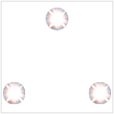
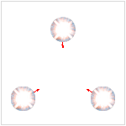
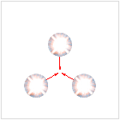

Slide 30
v
γ
R
R
R
γ
v
v
γ

Slide 31
R
F
N
d
D
L/2
W
R
F
N
δr_{R}
δr_{W}
δr_{F}
W

Slide 32
θ
T
δr
δr
W

Slide 33
q
f
q’(t)=q(t)+αη(t)
q(t)
i
t

Slide 34
n
n
r’
r
δθ

Slide 35
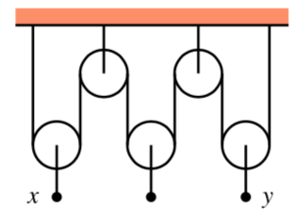
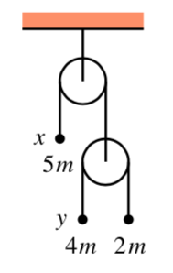
m₁
m₁
m₂
m₃
m₂
m₃

Slide 36
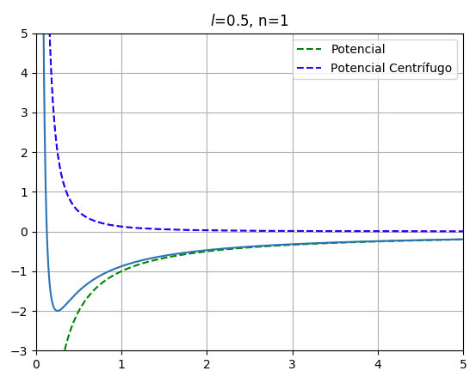
ε > 0
ε < 0
ε =V_{eff,0}
r=ρ

Slide 37
y
q₂
x
q₁

Slide 38
v_{x}
dx = v_{x} dt
¿?
dv_{x} = -ω² x dt
x
x
Espacio de Configuración
Espacio de configuración-velocidad

Slide 39
p
∇H
∂H/∂q
dq
∂H/∂p
dp
Dirección de movimiento
H₁
H₂
H₃
H₄
q

Slide 40
R
y
P
r
r sin f
b sin E
f
E
x
C
a cos E
r cos f
Q
M
F
a e

Slide 41
Condiciones iniciales: masa, posición y velocidad de los cuerpos 1 y 2
Calcule la constante gravitacional del sistema: μ
...
Calcule las cantidades derivadas: p, n
Dado un tiempo t, resuelva la ecuación de Kepler para obtener: E (asuma t_{p} = 0 por ahora)
...
Calcule la magnitud del vector posición: r = p / (1+e cos f)
Calcule la posición: x = r cos f, y = r sin f
...
Calcule el argumento de la velocidad: sin φ = h/(rv)
...
Calcule las componentes de la velocidad: v_{x} = v cos θ_{v} , v_{y} = v sin θ_{v}

Slide 42
z
z’’’
x’’’
h
r
i
f
e
ω
n=a_{z} x h
y
Ω
x

